Slide 1


Prof. Maria-Iuliana Dascălu S.l. Iulia-Cristina Stănică iulia.stanica@gmail.com

Slide 2
Etape 1 – Presentation projet (semaines 6 – 7, par sous-groupes)
Première page: Titre, équipe
Énoncé du problème
Identification des acteurs, opérations (fonctionnalités) du système, règles métier – au moins 10 (business rules)
Matrice RASIC
Diagrammes UML:
🞄 Cas d’utilisation, description détaillée
de chaque cas
d’utilisation
🞄 Diagrammes d’activités (au moins 3)
🞄 Diagrammes de séquence (au moins 3)
🞄 Diagramme de paquets
Description du modèle architecturale:
🞄 Identification des composantes
🞄 Diagramme de classes et – si nécessaire – diagramme de composantes
🞄 Design patterns – au moins 2,
Diagramme (schéma) de la base de données
Description des tests unitaires

Slide 3


Def: Personne, groupe, organisation impliqué dans le projet
Exemples: utilisateur, client, sponsor, gouvernement etc.
Hint: - Questions qui vous aident a les identifier:
Quels groupes d'utilisateurs utiliseront le nouveau système directement dans leur travail?
Quels groupes d'utilisateurs utiliseront les principales fonctionnalités du système?
Quels groupes d'utilisateurs effectueront des opérations secondaires telles que la maintenance ou l'administration?
Quels sont les systèmes matériels ou logiciels externes qui communiqueront avec le système?

Slide 4

Def: Ce que le système doit faire (en détail) + ce que chaque acteur peut faire dans le système
Exemples (application classique): créer compte, visualiser informations personnelles, changer mot de passe, télécharger photo etc.

Slide 5
Def: Des contraintes imposées au développement d’un business => le contrôle et l’influence du comportement de votre système
Exemple: « Le paiement dans le système peut se faire seulement par carte crédit ou par cheque ».

Slide 6
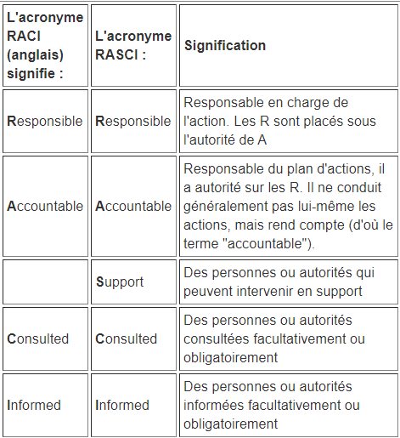
Def: Une matrice utilisée pour définir les rôles et les responsabilités des différentes parties prenantes dans un projet.
Liens utiles:
https://idogrants.org/2018/04/20/how-to-use-a-r-a-s-i-c-roles-accountability-and-responsibility-matrix
http://christian.hohmann.free.fr/index.php/lean-en-conception-et-developpement/les-basiques-du-lean-en-conception-et-developpement/272-la-matrice-rasci

Slide 7
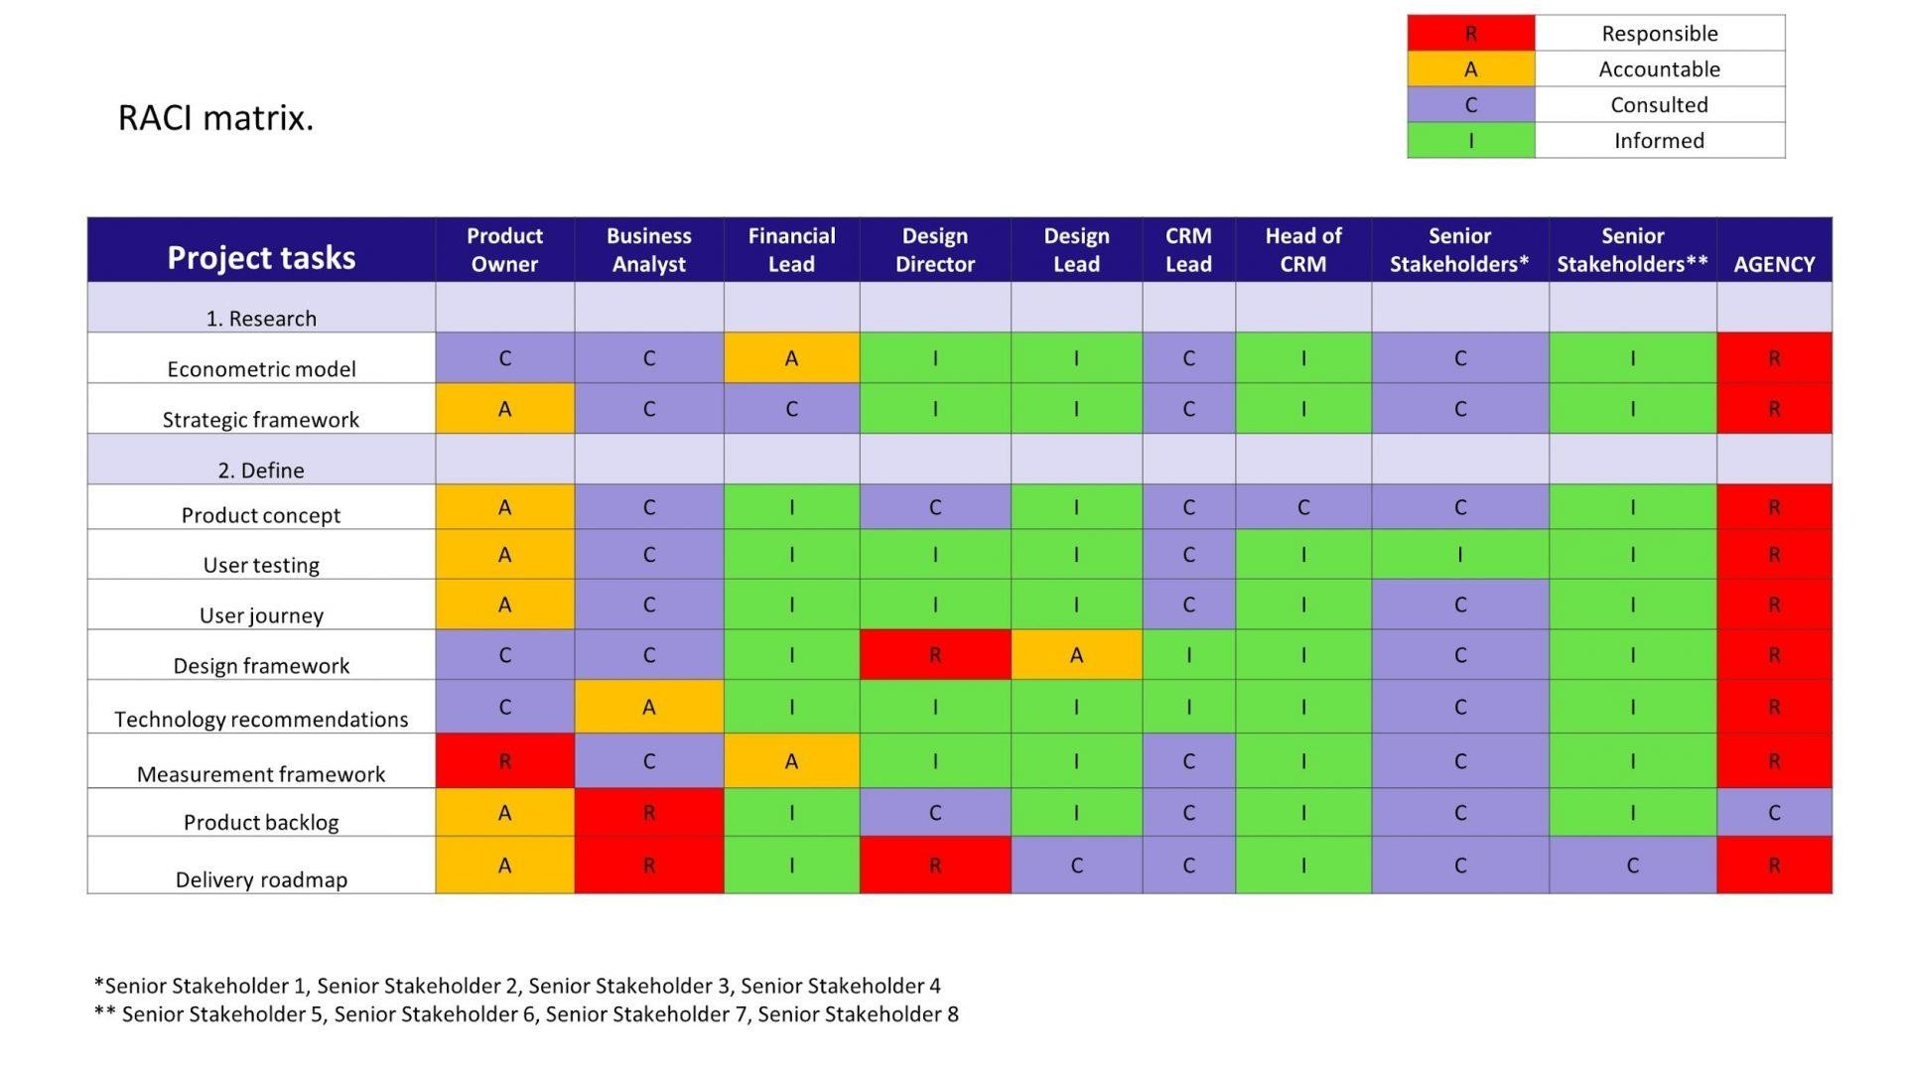
Un seul “A” sur
chaque ligne!!

Slide 8
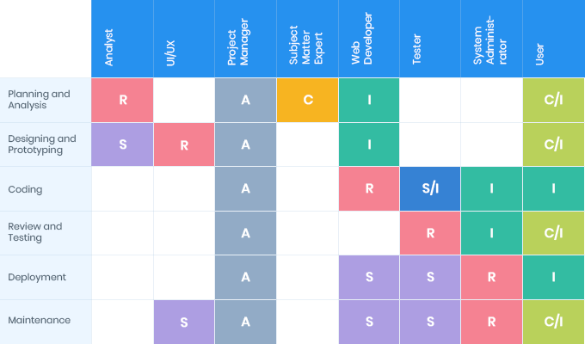

Slide 9

Regarder les exemples de projets sur Moodle
Chaque équipe doit travailler individuellement au projet
Taches:
Identifier les acteurs du système
Identifier au moins 5 fonctionnalités du système
Identifier au moins 5 règles métier du système (business
rules) (normalement, le projet doit avoir au moins 10 règles métier)
Obs: Pour la matrice RASIC du projet final, vous pouvez identifier les différentes rôles (e.g. manager, analyste etc.) et associer à ces rôles les membres de l’équipe ou vos profs ☺
!!! Pensez au projet comme si c’était un projet réel du business, pas seulement un projet académique. Ca va vous aider à mieux identifier les acteurs, les rôles etc.

